Slide 1

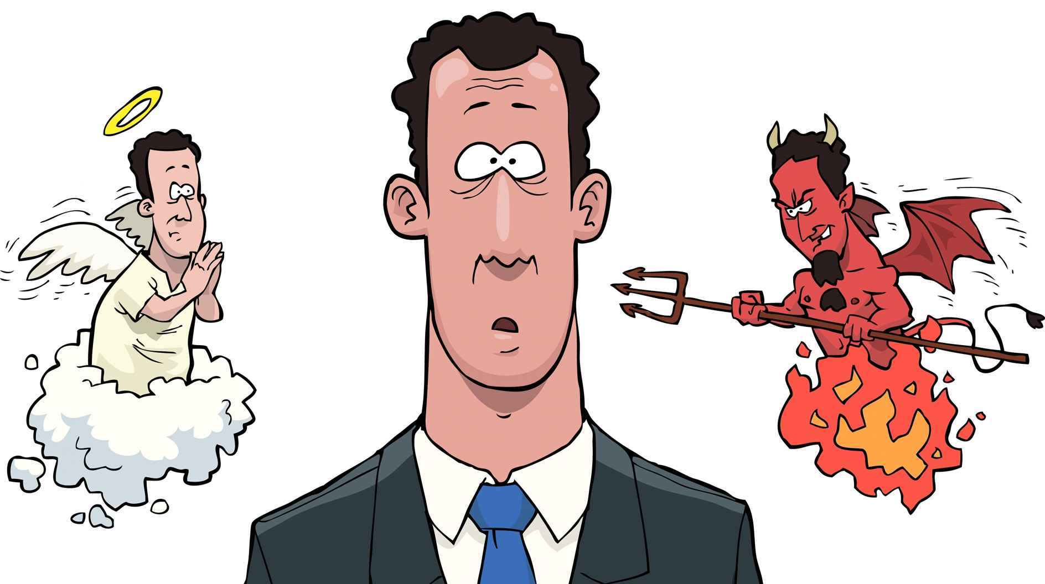
Etik og dilemmaernes kampplads

Slide 2
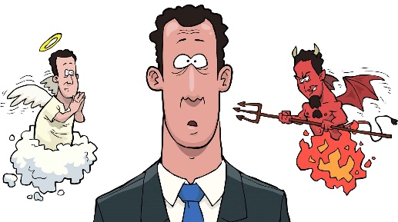
Etik og dilemmaernes kampplads
AGENDA
Hvorfor skal vi tale etik?
Hvad er etik?
Etikkens grundreger
Etik handler (også) om kultur
Etik i dagligdagen
Den narrative kommunikation
Case diskussion

Slide 3
Etik og dilemmaernes kampplads
Hvorfor skal vi tale om etik?
Etik er en helt væsentligt drøftelse i en enhver sund forening, hvor formål har både en social og en ”faglig” side.
Mange små trækasserier udvikler sig til unødvendige konflikter.
Konflikter:
påvirker medlemmerne på en ubehagelig måde
Konflikter skaber dårlig stemning
Konflikter skaber loyalitetsudfordringer
Konflikter skaber unødvendigt arbejder……….. MEN
Konflikter kan være sunde udviklingsprojekter

Slide 4
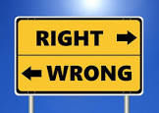
Etik og dilemmaernes kampplads
Hvad er etik?
Ordet kommer fra græsk – betyder sædvane eller skik, henset til den måde man plejer at opføre sig på, og som en velopdragen samfundsborger derfor kender til og respekterer
Etik betegner ofte eksplicitte regler, der gælder inden for et bestemt område, eksempelvis i Dansk Politihundeforening.

Slide 5
Etik og dilemmaernes kampplads
Etikkens grundregler?
De gyldne grundregler:
Nr. 1: Man skal behandle andre mennesker, sådan som man gerne selv vil behandles – hvis man havde været i den andens sted.
Nr. 2: Ingen mennesker er alvidende, og alle begår en gang imellem fejl. Vi har – og skal ikke have en 0-fejls kultur.
Nr. 3: Gør andre mennesker mere villige til at lytte til kritik og indrømme fejl ved også at anskue din egen rolle i processen ”Dette gik galt – hvad kan vi gøre anderledes for at undgå, at det sker igen.

Slide 6
Etik og dilemmaernes kampplads
Etik handler (også) om kultur.
Etik handler grundlæggende om kultur.
Kritik skal ikke udelukkes eller betragtes med skepsis.
Hvis kritik ikke kan fremføres, kan man ikke lære af sine fejl.
Man skal undgå ”sladder-hank” kultur, hvor man overvåger, sladrer, da et miljø præget af gensidig mistro ikke er en rar forening at være medlem af.
En sådan kultur vil ikke fremme etik og moral, da man er optaget af at dække sig selv ind og undgå sladder frem for at tilskynde det egentlige formål

Slide 7

Etik og dilemmaernes kampplads
Etik i dagligdagen
Når man skal sige fra over for et medlem, der handler uetisk.
Områdeledelsens inddragelse

Slide 8
Etik og dilemmaernes kampplads
Om at kunne modtage kritik
Etik handler om at kunne modtage kritik, men i højere grad om at kunne give konstruktiv kritik.
Kritik er en gensidig proces, der handler om at indgå i dialog.
Det er vigtigt at (andre) mennesker kan modtage kritik.
Det er vigtigere at kunne give kritik.
Kritik må aldrig gives på en ydmygende måde, men med mulighed for at reagere konstruktivt i stedet for at reagere forsvarsmæssigt.
Kritik skal være loyal og ærlig, åben og direkte, frem for hvisken og sladder.
Overvej hvornår og i hvilken kontekst kritik fremføres (personligt, med ledelsen, i større grupper mv.)
Fokusér på hændelsen frem for pågældendes personlighed.

Slide 9
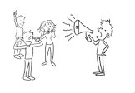
Etik og dilemmaernes kampplads
Den narrative kommunikation
Et narrativ dannes ud fra de særlige begreber, forståelsesrammer og historier, som det enkelte individ bringer ind i en kontekst.
”Hvis det i sandhed skal lykkes at føre et menneske hen til et bestemt sted, må man først og fremmest passe på at finde ham, der hvor han er og begynde der”
Den narrative kommunikation bygger på den grundtanke, at en historie kan være med til skabe eller ændre den opfattelse, vi har af de ting, der sker omkring os.

Slide 10
Etik og dilemmaernes kampplads
Case 1
Placér jer i grupper og drøft den omdelte case.
Identificér hvad der var årsag til, at det førte til en konflikt.
Identificér hvordan det kunne være forebygget.
Prøv at drøft, hvilke etiske spilleregler, der bør laves for at undgå gentagelsestilfælde.
Notes:
Det drejer sig derfor om at italesætte det narrativ, som understøtter den etik, der ønskes i det enkelte område. Hvis man ledelsesmæssigt hele tiden går og siger, at vores medlemmer kun tænker på sig selv og hvad der er det rigtige for at vinde en konkurrence bliver det jo narrativet. Hvis narrativet i stedet er, at vores formål er at skabe et godt miljø med træning og rar social adfærd, hvor vi giver rum og plads til forskelligheder – bliver det jo et noget andet narrativ og nogle helt andre etiske regler, man kan opstille.

Slide 11
Etik og dilemmaernes kampplads
Case 1
Pressen møder op til et DM i Dansk Politihundeforening. De står og kigger på nogle af konkurrencerne på standpladsen og henvender sig til en deltager, der også står og iagttager øvelserne. Journalisten tager sin blok op og spørger, hvad han synes om konkurrencen. Deltageren oplyser, at konkurrencen efter hans mening kunne være bedre, hvis HB var mere villige til at ændre reglerne inden for konkurrencerne lidt. Samtidig syntes han også, at det var problematisk, at det næsten altid var de samme, der besatte de 3 første pladser i hver af de 3 klasser, selv om deres niveau ikke var ”skide højt” – men det betød nok mere, hvem man var, end hvad man kunne – og at konkurrencerne åbenbart var skræddersyet til netop disse personer.
Dagen efter læser den pågældendes områdeleder artiklen i avisen under overskriften ”Et DM for de få – medlemmer er rasende over positiv forskelsbehandling under mesterskabet”.

Slide 12
Etik og dilemmaernes kampplads
Case 2
Forbliv i jeres grupper.
Drøft, hvad der er det fremherskende narrativ i jeres område. På baggrund heraf skal i prøve at tage stilling til:
- Er det fremherskende narrativ i afdelingen også det ønskede narrativ.
- Hvad skal gøres for at ændre narrativet i den ønskede retning.

Slide 13

Etik og dilemmaernes kampplads
Spørgsmål?

